Slide 1
Fundamentos sobre servlet

Slide 2
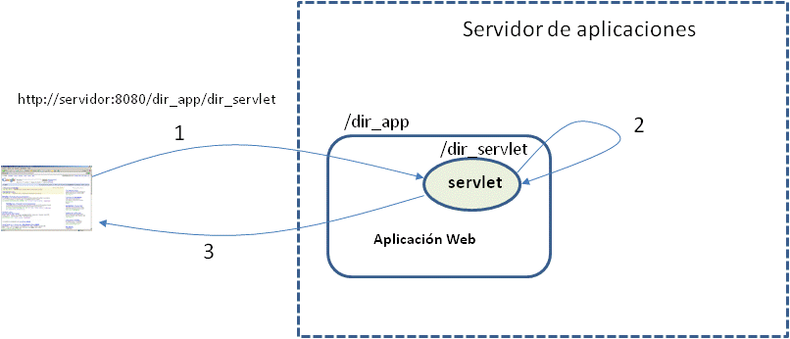
¿Qué es un servlet?
Objeto que forma parte de una aplicación Web Java EE,y es ejecutado cuando se recibe una petición del mismo.
Un servlet tiene asociada una dirección dentro de su aplicación

Slide 3
Ciclo de vida
Un servlet es una clase, de la que se crea una instancia la primera vez que el servlet es solicitado.
1ªpetición
Ejecución código del servlet
/dir_servlet
Creación instancia
instancia
servlet.class
2ª y restantes peticiones
Ejecución código del servlet
/dir_servlet
instancia

Slide 4
Métodos del ciclo de vida
Llamados por el contenedor durante la vida del servlet:
init. Es llamado inmediatamente después de crear la instancia
service. Llamado con cada petición realizada al servlet. Es el método donde implementamos la funcionalidad del servlet
destroy. Llamado antes de destruir la instancia

Slide 5
Concurrencia de peticiones
La primera petición del servlet provoca la creación de una instancia, que atiende a todas las llamadas desde la capa cliente.
Contenedor Web
Utilizando multitarea, la misma instancia gestiona todas las peticiones.
Threads
cliente1
--
--
cliente2
--
--
instancia
cliente3
--
--
:
--
--

Slide 6
La clase servlet
Método ciclo vida
Dirección del servlet
@WebServlet("/PruebaServlet")
public class PruebaServlet extends HttpServlet {
protected void service(HttpServletRequest request,
HttpServletResponse response)
throws ServletException, IOException {
//código del servlet
}
}
HttpServlet
PruebaServlet

Slide 7
Generación de respuestas
El objeto HttpServletResponse proporciona un método para obtener el objeto PrintWriter asociado a la salida
response.setContentType(“text/html”);
PrintWriter out=response.getWriter();
out.println(“<html><body>hola</body></html>”);
out.close();
Cabecera de la respuesta
Cuerpo de la respuesta
text/html
<html><body>hola</body></html>
Respuesta HTTP

